Slide 1
Психологические особенности детей 4-5 лет.

Slide 2
Особенности возраста
Ведущая потребность - познавательная активность; потребность в общении;
Ведущая деятельность - сюжетно-ролевая игра (3-4 действия);
Ведущая функция – наглядно-образное мышление

Slide 3
Эмоциональная сфера
чувства малыша становятся более глубокими, устойчивыми; прежнее радостное чувство от общения с окружающими постепенно перерастает в более сложное чувство симпатии, привязанности. Наблюдается повышенная чувствительность к реакции взрослого. Они радуются похвале и очень огорчаются замечаниям.
дети больше всего боятся потерять любовь и внимание взрослых. Часто это проявляется в том, что ребенок отказывается засыпать один, боится темноты и замкнутого пространства. Ваша любовь и внимание к ребенку помогут преодолеть все страхи. Главное - больше общайтесь с малышом, вызывайте у него самые разнообразные положительные эмоции.

Slide 4
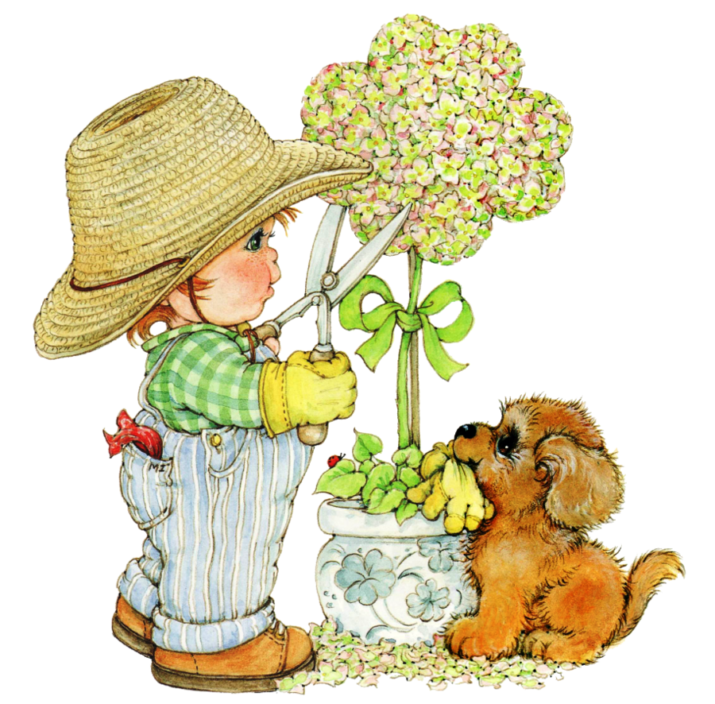
4-5 лет - возраст «ПОЧЕМУЧКИ»
Ребенок начинает изучать предметы,
пытаясь проникнуть в
их устройство и сущность.
Но ему мало этих
сведений, и он
обращается к взрослым:
«Почему?», «Как?»

Slide 5
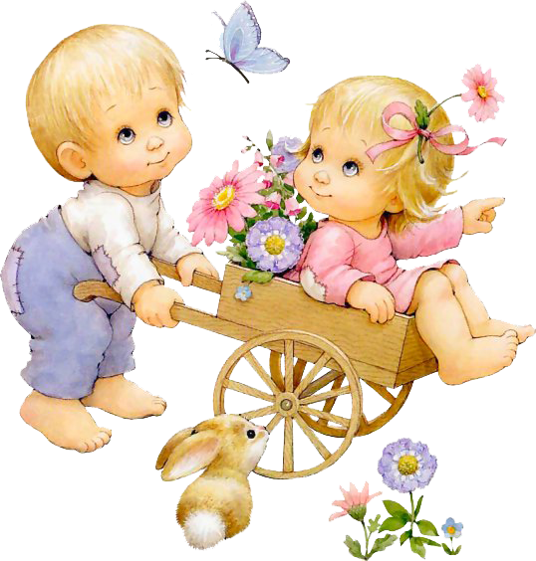
Идёт бурный расцвет фантазии, воображения. Именно на пятом году жизни дети начинают рассказывать невероятные истории о том, что сами они участвовали в каких-то невероятных событиях, хотя ничего подобного не было. Но ни в коем случае нельзя уличать ребёнка во лжи.
Подобные фантазии не являются ложью,
правильнее называть их выдумками.
Источником таких фантазий могут быть
яркие сны, стремление поднять свой авторитет
среди сверстников или стремление справиться
с какими-то страхами.

Slide 6
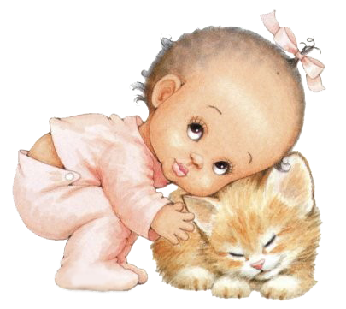
Наблюдается высокий познавательный интерес. Дети пяти лет очень активно воспринимают всё, что их окружает, очень чутки к искренности вашего отношения к тому или иному предмету или явлению. Если в глубине души вы не любите животных, вам никогда словами не удастся убедить детей в обратном.
В самом начале пути в неизведанное не надо знакомить детей с тем, что не вызывает симпатии у вас самих.
При знакомстве детей с новыми явлениями в этом году следует ограничиться предметами, которые существуют физически.

Slide 7
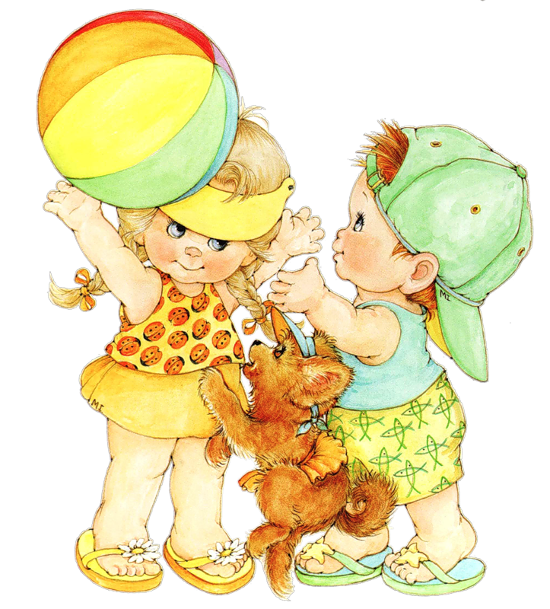
Дети пробуют строить и первые умозаключения.
Внимательно выслушивайте все рассуждения ребёнка и не торопитесь вносить в них свои коррективы.
В этом возрасте важна не правильность вывода, а поддержка самого стремления ребёнка рассуждать и думать.
Проявляйте серьёзное уважение
к его интеллектуальному труду.
Шутки и насмешливый критический
тон при обсуждении мыслей ребёнка
недопустимы.

Slide 8
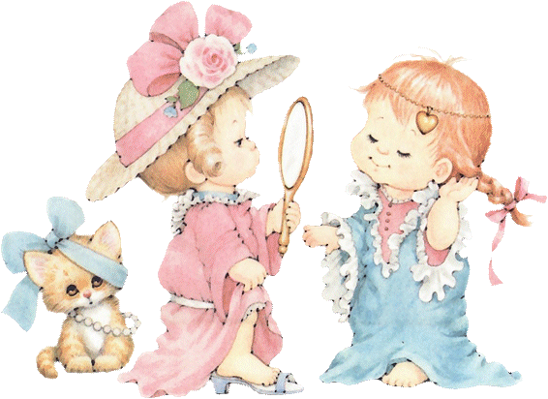
ОБЩЕНИЕ
Сверстник становится интересен как партнёр по играм. Ребёнок страдает, если никто не хочет с ним играть.
Дети играют небольшими группами по 2-5 человек. Иногда эти группы становятся постоянными по составу.

Slide 9
Ребёнок усваивает родную речь так называемым «материнским способом», подражая близким, поэтому так важно, чтобы он слышал не только правильную, но и вежливую речь, соответствующую правилам речевого этикета
Необходимо избавить ребёнка от грубостей, исключить из семейного обихода бранные, тем более нецензурные слова.
Обращаетесь к своему ребёнку не в форме приказания, а просьбы и употребляете слово «пожалуйста», благодарите его.

Slide 10
Вам как его родителям важно:
• Понять, каковы в вашей семье правила и законы, которые ребенку не позволено нарушать. Помнить, что законов и запретов не должно быть слишком много, иначе их трудно выполнить.
• По возможности вместо запретов предлагать альтернативы. формулируя их так: «Тебе нельзя рисовать на стене, но можно на этом куске бумаги». Просто запреты рождают в ребенке либо чувство вины, либо злость и протест. Если вы что-то однозначно запрещаете ребенку, будьте готовы выдержать его справедливую злость или обиду по этому поводу.
• Говорить ребенку о своих чувствах, чтобы он лучше понимал, какую реакцию в другом человеке рождают те или иные его поступки. Быть готовыми к тому, чтобы разобраться вместе с ним в сложной этической ситуации. Самим жить в согласии с теми этическими принципами, которые вы транслируете ребенку.

Slide 11
Помнить о том, что не стоит при ребенке рассказывать различные страшные истории, говорить о тяжелых болезнях и смерти, потому что для некоторых детей подобная информация может стать сверхсильным раздражителем. Важно выслушивать ребенка, разделять с ним его страхи, позволяя ему проживать их вместе с вами.
• Предоставлять ребенку возможности для проявления его творчества и самовыражения. Интересоваться любым творческим продуктом, по возможности никак его не оценивая, ни положительно, ни отрицательно, предлагая самому ребенку оценить свое творчество.
• Обеспечить ребенку возможность совместной с другими детьми игры, осознавая, что такая игра не только развивает его воображение и образное мышление, но и совершенно необходима для здорового эмоционального развития. Предлагать ребенку для игры не только законченные по своей форме игрушки, но и неоформленные предметы, не имеющие четкой функции: камушки, палочки, брусочки и т.д.

Slide 12
Понимать, что ребенок уже способен достаточно долго и увлеченно заниматься тем, что ему нравится, и ему бывает очень трудно прервать игру, поэтому о необходимости ее заканчивать стоит предупреждать его заранее.
Быть открытыми к вопросам ребенка, интересоваться его мнением, превращая его жажду знания в способность самому найти ответы на интересующие его вопросы. Полезно обсуждать с ребенком любые события и явления, которые его интересуют, и на его языке формулировать результаты ваших совместных рассуждений и выводов.
Не перегружать совесть ребенка. Чрезмерное неодобрение, наказания за незначительные проступки и ошибки вызывают постоянное ощущение своей вины, страх перед наказанием, мстительность. Может также развиваться пассивность, пропадать инициатива.
Следует обратить внимание на то, что в возрасте 4-5-ти лет недостатки воспитания ребенка начинают постепенно укореняться и переходить в устойчивые негативные черты характера.

Slide 13
До новых встреч!

